Slide 1


Corso di Fondamenti di marketing internazionale a.a. 2022-2023
Lezione 11 – Il marketing mix: il prodotto
elena.cedrola@unimc.it
http://docenti.unimc.it/docenti/elena-cedrola
Prof.ssa Elena Cedrola
Ordinario di Economia e Gestione delle Imprese - Direttore Dipartimento di Economia e Diritto Unimc

Slide 3
IL CONCETTO DI PRODOTTO
Un prodotto è tutto ciò che può essere offerto a un mercato a fini di attenzione, acquisizione, uso e consumo, in grado di soddisfare un desiderio o un bisogno.
Esso può consistere in oggetti fisici, servizi, persone, località, istituzioni e idee. E’ UN INSIEME DI BENEFICI (più della semplice somma delle sue caratteristiche)

Slide 4
Al di là delle classificazioni di prodotto … I CINQUE LIVELLI DI UN PRODOTTO (Kotler)
Prodotto ampliato
Prodotto generico
Vantaggio essenziale
Prodotto atteso
Prodotto potenziale

Slide 5
Il portafoglio prodotti
Gamma / assortimento: insieme di prodotti offerti in vendita da un’impresa in un determinato momento, in termini di
LINEE di prodotto
MODELLI diversi nella stessa linea

Slide 6
Il portafoglio prodotti
LINEE di prodotto
Gruppi di prodotti estremamente legati perché
Soddisfano una certa classe di bisogni
Sono usati insieme
Sono venduti allo stesso gruppo di clienti
Sono venduti attraverso lo stesso canale
Rientrano nella stessa fascia di prezzo
MODELLI diversi nella stessa linea
Singole versioni/varianti aventi una specifiva collocazione nel listino vendite

Slide 7
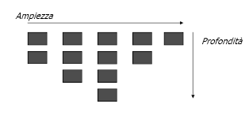
Il portafoglio prodotti
DIMENSIONI:
APIEZZA: numero di linee di prodotto
PROFONDITÀ: numero di referenze (ogni possibile variante/modello di prodotto)
LUNGHEZZA: numero totale di prodotti

Slide 8
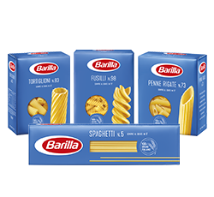
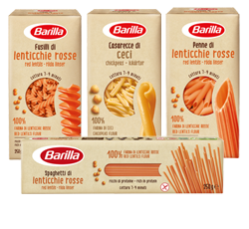
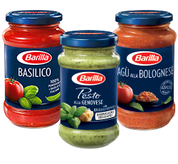
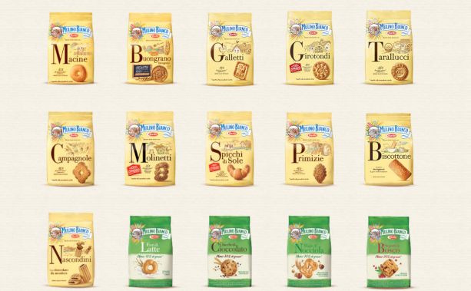
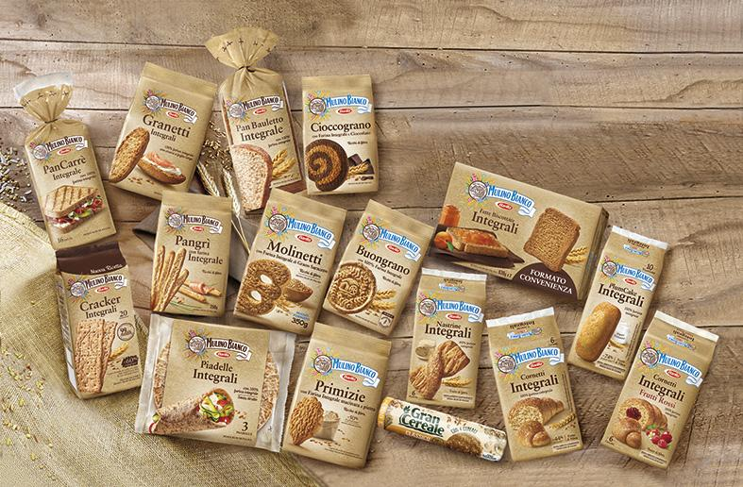
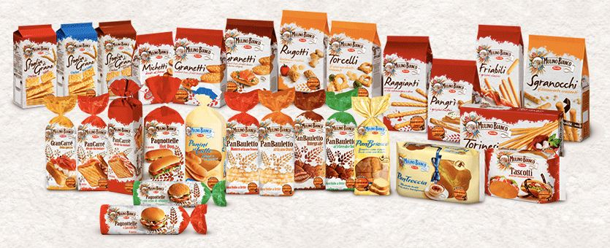
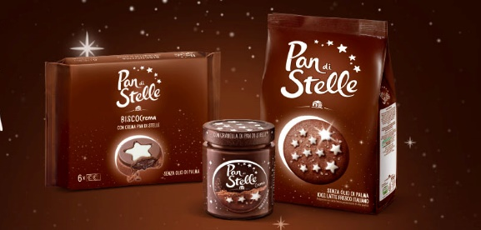
ES: portafoglio prodotti

Slide 9
Le fasi del ciclo di vita del prodotto

Slide 10
Implicazioni del CVP sulla strategia d’impresa
I prodotti hanno una vita limitata
La vendita dei prodotti passa attraverso stadi diversi, ciascuno dei quali pone problemi particolari per l’impresa
I profitti aumentano e diminuiscono a seconda degli stadi del CVP
I prodotti richiedono strategie d’impresa diverse nei vari stadi del loro CV
L’intensificarsi della concorrenza porta ad una riduzione temporale dei CVP → i prodotti devono conseguire il profitto in un tempo più breve

Slide 11
Punti deboli del CVP
Presume che i cambiamenti di consumo avvengano in una sola direzione
Presume che non ci siano reazioni delle imprese nella fase di declino
Prende in considerazione un solo prodotto alla volta e non linee di prodotto
Non è un modello previsionale
Quello del prodotto di un’impresa potrebbe non rispecchiare la situazione di settore

Slide 12
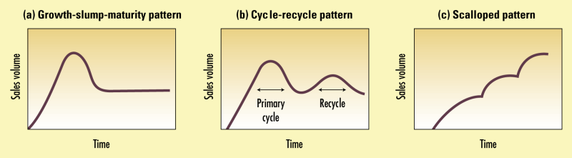
Modelli tipici di CVP
Notes:
Modello Crescita-declino-maturità → tipico dei piccoli elettrodomestici
Tipico dei nuovi prodotti farmaceutici
Nuove caratteristiche, nuovi utilizzi o nuovi utilizzatori del prodotto
(

Slide 13
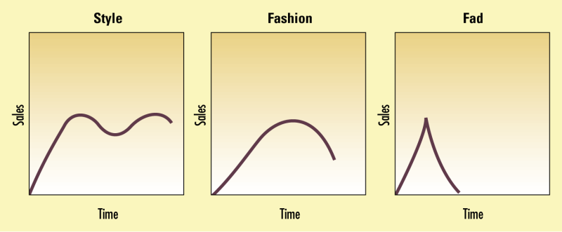
Modelli tipici di CVP
Notes:
Stile: forma di espressione distintiva e di base che si manifesta in un campo dell’attività umana (edilizia, arredamento, abbigliamento, arte). Uno stile può durare per generazioni tornando ripetutamente in voga.
Moda: stile comunemente accettato o popolare. Le mode attraversano 4 fasi: distinzione, emulazione, moda di massa e declino. E’ difficile prevedere la durata di una moda.
Entusiasmi passeggeri: sono mode che giungono rapidamente all’attenzione del pubblico, vengono adottate con grande impegno, hanno un rapido picco e declinano molto velocemente (es. piercing e tatuaggi)

Slide 14
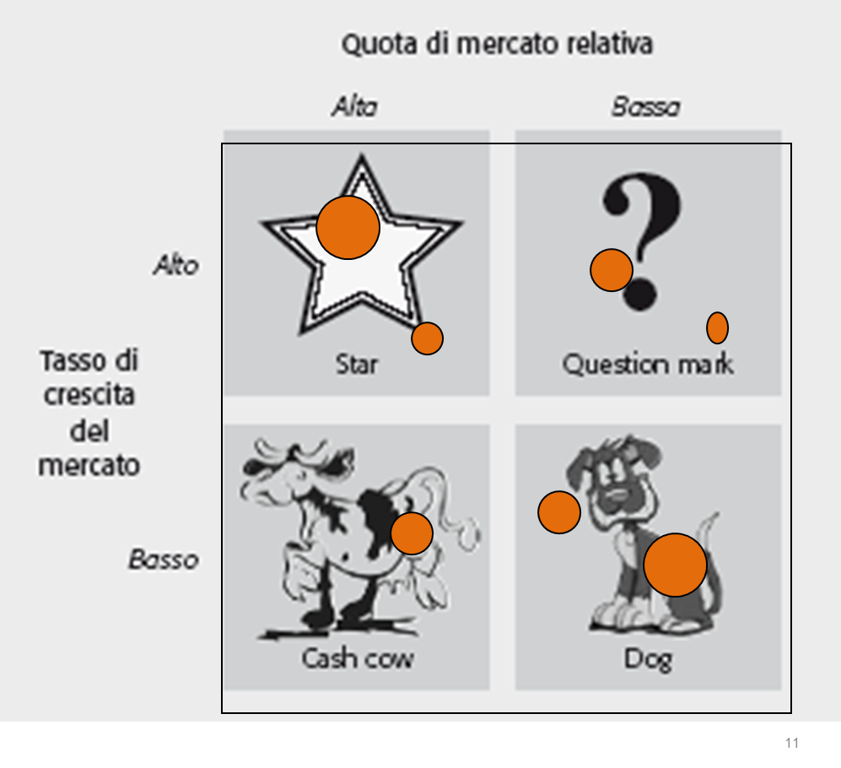
Matrice del Boston Consulting Group
Notes:
Poiché la maggior parte delle imprese offre contemporaneamente più prodotti, è possibile sovrapporre i diagrammi del ciclo di vita di ciascun prodotto per ottenere una visione composta del portafoglio di impresa. Questo però non risolve pro blemi previsionali. Meglio matrice boston che dà un’istantanea di ciò che sta succedendo.

Slide 15
Matrice del Boston Consulting Group: decisioni che ne derivano
  Prodotti/gruppi di prodotto da eliminare;
  Prodotti da sostenere;
  Prodotti da modificare;
  Nuovi prodotti da lanciare sul mercato.

Slide 16
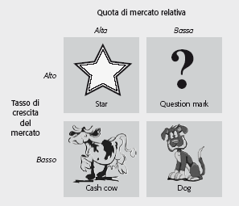
Matrice del Boston Consulting Group

Slide 17
Le fasi del ciclo di vita del prodotto

Slide 18
Strategie di marketing in fase di introduzione (1)
La fase è caratterizzata da:
Profitti negativi o scarsi
Bassi volumi di vendita
Alti costi di distribuzione e promozione
Necessità di consistenti investimenti per indurre i distributori ad accettare il nuovo prodotto in assortimento
Pochi concorrenti che producono versioni base del prodotto
I primi acquirenti sono in genere ad alto reddito

Slide 19
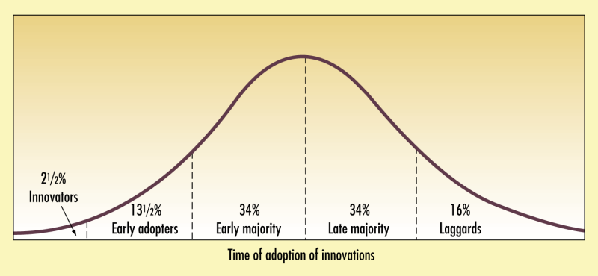
L’adozione di un nuovo prodotto

Slide 20
https://www.popupmag.it/fashion-blogger-famose/
https://www.millionaireweb.it/la-classifica-dei-blogger-piu-seguiti-in-italia/

Slide 21
Strategie di marketing in fase di introduzione (2)
Promozione
Alta Bassa
SCREMATURA
RAPIDA
SCREMATURA
LENTA
Prezzo
Basso Alto
PENETRAZIONE
RAPIDA
PENETRAZIONE
LENTA

Slide 22
Strategie di marketing in fase di crescita (1)
La fase è caratterizzata da:
Rapida ascesa delle vendite
Nuovi consumatori
Nuovi concorrenti
Nuove caratteristiche del prodotto
Aumento punti di vendita
Prezzi tendenzialmente stabili
Spese promozionali tendenzialmente stabili
Profitti in crescita

Slide 23
Strategie di marketing in fase di crescita (2)
Qualità – nuove caratteristiche
Nuovi segmenti
Nuovi canali distributivi
Spese pubblicitarie da notorietà a riacquisto
Riduzione prezzi

Slide 24
Strategie di marketing in fase di maturità (1)
La fase è caratterizzata da:
Tasso di crescita del prodotto in riduzione
Lunghezza temporale ampia (maturità della crescita, stabile, del decadimento)
Sovraccapacità produttiva
Concorrenza intensificata
Concessione di sconti e prezzi fuori listino
Incremento spese pubblicitarie e offerte a clienti e distributori
Aumento spese ricerca e sviluppo
Erosione dei profitti
Possibile uscita dal mercato di alcuni concorrenti

Slide 25
Strategie di marketing in fase di maturità (2)
MODIFICHE NELLE STRATEGIE DI:
MERCATO →
PRODOTTO
MARKETING MIX

Slide 26
1. Modifiche nelle strategie di mercato
L’impresa deve cercare di espandere il mercato della sua marca operando su 2 fattori
Numero di utilizzatori
  Convertire non utilizzatori
  Entrare in nuovi segmenti di mercato
  Conquistare i clienti della concorrenza
Consumo per utilizzatore
  Uso più frequente
  Maggior uso per ogni occasione
  Usi nuovi e più vari

Slide 27
2. Modifiche nelle strategie di prodotto
L’impresa può cercare di invertire i trend di vendita modificando le caratteristiche del prodotto
  Miglioramento della qualità
    Aumento delle prestazioni funzionali del prodotto (es. durata, funzionalità, affidabilità, velocità, gusto …)
  Miglioramento delle caratteristiche
    aggiunta di nuovi elementi che espandano la versatilità, sicurezza o la convenienza
  Miglioramento dello stile
    Accrescimento dell’attrazione estetica del prodotto
Notes:
Le modifiche devono essere credibili – bisogna essere consapevoli che ingenereranno un incremento nei costi – che le modifiche di successo sono facilmente imitabili

Slide 29
Strategie di marketing in fase di maturità (2)
MODIFICHE NELLE STRATEGIE DI:
MERCATO
PRODOTTO
MARKETING MIX

Slide 30
Il processo di sviluppo dei nuovi prodotti

Slide 31
Il processo di sviluppo dei nuovi prodotti (o pag. 164 Blythe Cedrola Martin)
1. Generazione delle idee
2. Selezione delle idee
3. Sviluppo delle idee
4. Posizionamento e sperimentazione del concetto di prodotto
5. Strategia di marketing
6. Analisi economica
7. Sviluppo del prodotto
8. Test di mercato e commercializzazione

Slide 32
GENERAZIONE DELLE IDEE (1)
Devono essere definiti:
- obiettivi
- entità degli sforzi da assegnare
Le fonti delle nuove idee:
i clienti
gli scienziati
i concorrenti
i venditori
l’Alta Direzione
i venture team

Slide 33
GENERAZIONE DELLE IDEE (2)
Le tecniche per la generazione delle nuove idee:
elencazione degli attributi
confronto tra oggetti diversi (relazioni forzate)
analisi delle situazioni d’uso
Brainstorming/sinettica
Associazioni di idee
Notes:
Elencazioni attributi: elencare gli attributi di un oggetto, ad esempio un cacciavite. Poi modificare ciascun attributo.
Relazioni forzate: elencare più idee e considerare ognuna di esse in relazione con ognuna delle altre. Ad es. progettazione di una cucina.
Analisi morfologica: processo

Slide 34
2. LA SELEZIONE DELLE IDEE
Tale processo presenta due pericoli:
eliminare idee valide
avviare alla fasi di sviluppo un’idea priva di prospettive
Attenzione ai costi!

Slide 35
Stima dei costi di selezione di un nuovo prodotto
10.000.000$
Lancio
Prova di mercato
2.000.000$
Sviluppo del prodotto
1.600.000$
Prove del concetto di prodotto
320.000$
Selezione delle idee
64.000$

Slide 36
3. LA VALUTAZIONE DELLE IDEE DI NUOVI PRODOTTI
Per ogni idea occorre descrivere:
il prodotto
il mercato obiettivo
la concorrenza esistente o presumibile
stime su dimensioni del mercato, prezzo, tempi e costi di sviluppo e produzione, tasso di rendimento

Slide 37
4. LO SVILUPPO DEL CONCETTO DI PRODOTTO
Idea di prodotto
Identifica un prodotto possibile che l’impresa potrebbe offrire al mercato
Concetto di prodotto
E’ una versione elaborata dell’idea espressa in termini percepibili dal consumatore. Es. una miscela solubile per la prima colazione, destinata agli adulti che desiderano una colazione di rapida preparazione.
FASI:
  SVILUPPO DEL CONCETTO
  POSIZIONAMENTO DEL CONCETTO
  SPERIMENTAZIONE DEL CONCETTO

Slide 38
5. LA DEFINZIONE DELLA STRATEGIA DI MARKETING
Dimensione, struttura ed evoluzione del mercato obiettivo, posizionamento del prodotto, vendita, quota di mercato e obiettivi di profitto che si ritiene di conseguire nei primi anni
Prezzo del prodotto, politica distributiva, budget di marketing del primo anno
Obiettivi di vendita e di profitto a lungo termine – strategia di marketing mix

Slide 39
6. L’ANALISI ECONOMICA
Per la valutazione della proposta è necessario esaminare:
Le previsioni delle vendite
Le previsioni dei costi e dei profitti, accertando se corrispondono agli obiettivi dell’impresa
ES. Previsioni di conto economico
Analisi break even

Slide 40
PREVISIONI DI CONTO ECONOMICO
Ricavi di vendita (-) Costo del venduto (=) | Anno 0 | Anno 1 | Anno 2 | Anno 3 | Anno 4 | Anno 5
Margine lordo (-)
Costi di sviluppo (-) Costi di Marketing (-) Imputazione dei costi (=)
Contribuzione lorda (-) Contribuzione supplem. (=)
Contribuzione netta Contribuzione scontata Flusso di cassa cumulativo scontato

Slide 41
8. I TEST DI MERCATO
Il test di mercato consiste nell’accertare come i consumatori e gli intermediari si comportano nei confronti del prodotto, nonché nella valutazione dell’ampiezza del mercato.
Se ne possono ricavare informazioni:
  sugli acquirenti e gli intermediari
  sull’efficacia dei programmi di marketing
  la potenzialità dei vari mercati…
I problemi principali riguardano:
  entità f(rischiosità, tempo, costo)
  tipo di test da effettuare (per beni di consumo, per beni industriali)

Slide 42
Il processo di sviluppo dei nuovi prodotti
1. Generazione delle idee
2. Selezione delle idee
3. Sviluppo delle idee
4. Posizionamento e sperimentazione del concetto di prodotto
5. Strategia di marketing
6. Analisi economica
7. Sviluppo del prodotto
8. Test di mercato e commercializzazione

Slide 43
LA POLITICA DI MARCA o BRANDING
La definizione di una politica di marca è importante perché :
la marca AGGIUNGE VALORE al prodotto
richiede notevoli RISORSE FINANZIARIE (pubblicità e promozione)
crea un CAPITALE D’IMMAGINE (fiducia – fedeltà)

Slide 44
I vantaggi della marca
Semplificazione nell’evasione degli ordini
Il nome di marca e il marchio di fabbrica offrono protezione legale
Favorisce la fedeltà di marca, la protezione dalla concorrenza e un maggiore controllo della programmazione del marketing mix
Facilita la segmentazione del mercato
I rivenditori usano le marche per: accrescere le vendite, identificare i fornitori, sviluppare le preferenze dei consumatori
I consumatori gradiscono le marche perché: consentono di identificare le differenze di qualità e semplificare il processo di acquisto

Slide 45


Slide 46

Marchio grafico: Il marchio formato solo dal simbolo e non da lettere (Uccellino Twitter);
Logotipo: Un qualsiasi marchio costituito esclusivamente da una composizione di caratteri tipografici (Esempio Calvin Klein);
Marchio/Logotipo: Il marchio formato sia da segni grafici che da lettere (Rolex);

Slide 47



Ogni marchio che presenta una parte grafica può essere classificato sulla base del rapporto tra il significato e il significante:
Illustrato: Quando la parte grafica è rappresentata da una illustrazione o un disegno (Marchio Apple del 1976)
Pittogramma: Se il simbolo è costruito attraverso la sintesi visiva di una cosa reale e visibile (Marchio Apple oggi);
Ideogramma: Quando il segno rappresenta un concetto, un idea comunque riconducibile a qualcosa (Il marchio Mercedes rappresenta le pale dell’aereo, il marchio Nike la suola di una scarpa);
Geometrico: Quando il simbolo è composto da una o più forme geometriche (Marchio Mitsubishi);
Astratto: Quando il simbolo è un segno grafico astratto.

Slide 48

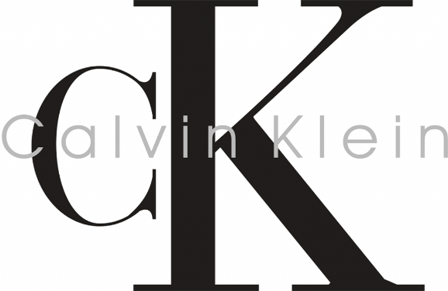

Sulla base delle lettere che lo compongono, anche il logotipo può essere classificato. Possiamo identificare tre tipologie:
Monogramma: Logotipo composto dalla combinazione e sovrapposizione di due o più lettere (Louis Vuitton);
Acronimo: Possiamo definire così quel logotipo composto dalle sole iniziali del nome dell’azienda o dell’associazione (Come nei marchi istituzionali)
Denominativo: Logotipo composto dalla combinazione di lettere e grafemi che formano il nome dell’azienda (Calvin Klein).

Slide 49
LE PRINCIPALI TIPOLOGIE DI MARCA
MARCA DEL PRODUTTORE quando l’impresa produttrice appone il proprio nome ai prodotti in vendita
MARCA DEL LICENZIANTE quando l’impresa che produce su licenza appone il nome del licenziante il prodotto
MARCA DEL TERZISTA quando l’impresa pone in vendita sotto il proprio nome prodotti realizzati da una o più imprese esterne
MARCA COMMERCIALE quando una catena di supermercati o di grandi magazzini pone in vendita sotto il proprio nome prodotti realizzati da imprese fornitrici

Slide 50
MARCHE DI GRUPPO E INDIVIDUALI
Si possono distinguere 4 strategie di marca:
DENOMINAZIONE DI MARCA INDIVIDUALI Es. Procter & Gamble http://www.pg.com/it_IT/index.shtml
DENOMINAZIONE DELL’IMPRESA PER TUTTI I PRODOTTI Es. Philips http://www.philips.it/
DENOMINAZIONI SEPARATE PER I VARI GRUPPI DI PRODOTTI Es. Max Mara
DENOMINAZIONI DELL’IMPRESA UNITA A DENOMINAZIONI DEI PRODOTTI Es. Kellog’s

Slide 51
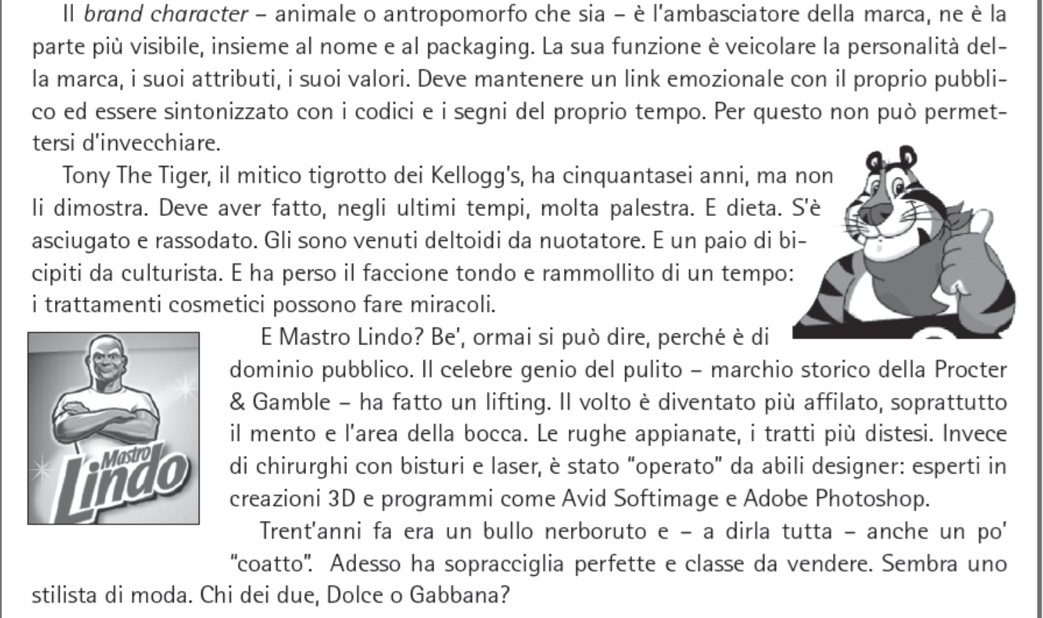

Slide 52
MARCHE DI GRUPPO E INDIVIDUALI
Si possono distinguere 4 strategie di marca:
DENOMINAZIONE DI MARCA INDIVIDUALI Es. Procter & Gamble http://www.pg.com/it_IT/index.shtml
DENOMINAZIONE DELL’IMPRESA PER TUTTI I PRODOTTI Es. Philips http://www.philips.it/
DENOMINAZIONI SEPARATE PER I VARI GRUPPI DI PRODOTTI Es. Max Mara
DENOMINAZIONI DELL’IMPRESA UNITA A DENOMINAZIONI DEI PRODOTTI Es. Kellog’s http://www.kelloggs.it/pages/homepage.aspx

Slide 54
Brand extention
Brand extension: decision by which a company uses an existing and well-established brand (“the parent brand”) for a new product class
2 types of brand extensions:
  Horizontal : product which has a similar price level and quality level than the parent brand = same positionning
  Vertical : products that do not have the same quality and price as the parent brand - possibility of extending the product
      Upward : higher prices and quality for a more affluent target
      Downward: offering products at a lower price and quality - more common in the Fashion Industry.
    e.g: The brand Ralph Lauren which has 16 different levels of brands

Slide 56
Brand extention
Brand extension: decision by which a company uses an existing and well-established brand (“the parent brand”) for a new product class
2 types of brand extensions:
  Horizontal : product which has a similar price level and quality level than the parent brand = same positionning
  Vertical : products that do not have the same quality and price as the parent brand - possibility of extending the product
      Upward : higher prices and quality for a more affluent target
      Downward: offering products at a lower price and quality - more common in the Fashion Industry.
    e.g: The brand Ralph Lauren which has 16 different levels of brands
Advantages of implementing a Brand Extension:
The company will not pay the costs associated with the development of a new brand
Expands the target
Enhances brand image and increase market coverages
There are also several risks:
Risk of confusing the consumers
Or diluting the parent brand image (=degradation of the brand image)

Slide 57
Brand portfolio
Companies sometimes have multiple brands to meet a larger demand
Brand portofolio: «all the brand and their extensions, offered by a given company in a given product category»
2 forms of Brand Artchitecture :
Branded House : When the company has sub-brands connected to one main brand. e.g Armani
This approch ask a larger Investment
RISK: If a brand collapses, it will affect the other brands.
House of brands: Brands are independent, unconnected.
Consumers usually do not know the company the brand belongs to
Implementation of an independent brand image
e.g: LVMH – French Luxury : more than 50 luxury brands in various sectors
Prevents a brand from being impacted by another brand of the Portofolio

Slide 58
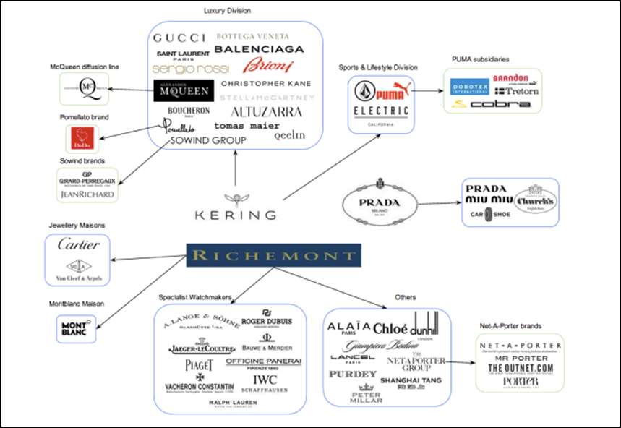
BRAND PORTFOLIO

Slide 59
… alcune qualità che il nome di marca
dovrebbe possedere
Suggerire alcuni dei vantaggi del prodotto (es. softlan, sogni d’oro)
Ricordare alcune qualità del prodotto (es. svelto, ortofresco)
Essere facile da pronunciare http://www.haagendazs.com/products/product.aspx?id=210
Essere distintivo
Catturare l’attenzione del cliente
Correlati con il posizionamento del prodotto
Collegarsi a un’immagine visiva per essere ricordati più facilmente
Favorire la creazione di un soprannome (Mac – Apple Macintosh)

Slide 60
LA DEFINIZIONE DELLA CONFEZIONE E DELL’ETICHETTA
CONFEZIONE
Il confezionamento (packaging) è l’insieme delle attività svolte per progettare e realizzare il contenitore o involucro (confezione)
Comprende 3 livelli di materiali
  Confezione primaria
  Confezione secondaria
  Imballaggio
E’ un importante strumento di marketing

